Slide 1
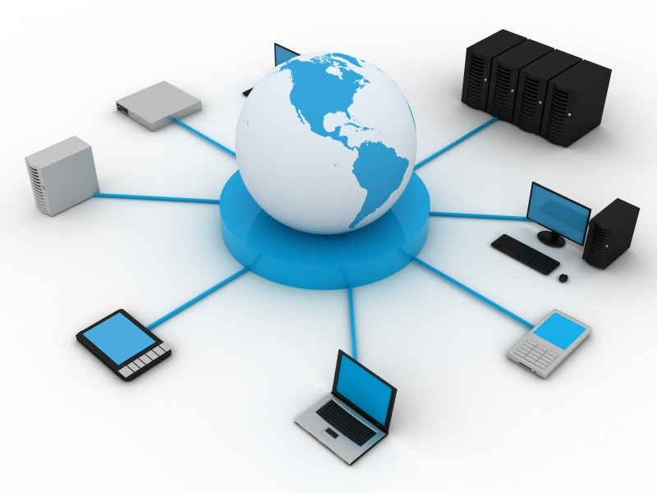
Сетевое программирование

Slide 2
Сеть — это группа компьютеров или устройств, соединенных между собой каналами связи

Slide 3
Эти устройства (компьютеры, маршрутизаторы, принтеры и т.д.) называют узлами сети

Slide 4
Узлы между собой соединяются каналами, в качестве которых могут использоваться любые линии связи (витая пара, оптоволоконный кабель, радиоканал, спутниковый канал и т.д.)

Slide 5
Чтобы стандартизовать способы обмена данными между компьютерами, используются специальные наборы правил обмена данными - протоколы передачи данных

Slide 6
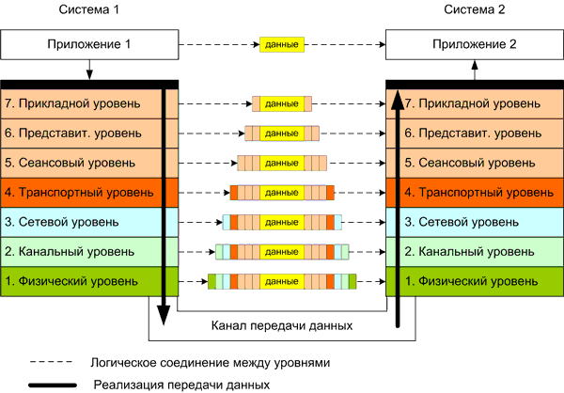
Модель OSI

Slide 7
Модель OSI (Open System Interconnection) – базовая эталонная модель взаимодействия открытых систем

Slide 8
В целях формализации протоколов обмена данными по каналам связи организацией ISO
была принята семиуровневая модель OSI в качестве стандарта модели протоколов

Slide 9
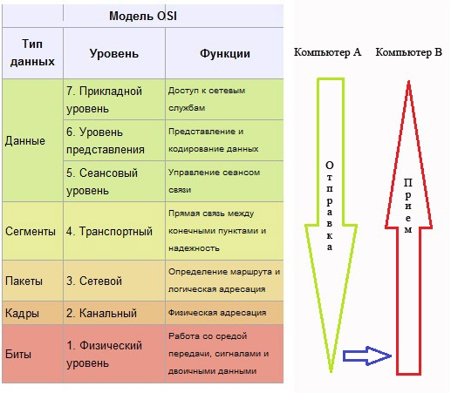
Семиуровневая модель OSI

Slide 10
Прикладной уровень (Application) обеспечивает взаимодействие приложений с сетью

Slide 11
Прикладной уровень реализует функциональность:
передача почты (SMTP - Simple Mail Transfer Protocol)
получение почтовых сообщений от удаленного сервера (POP - Post Office Protocol, IMAP - Internet Message Access Protocol)

Slide 12
Прикладной уровень реализует функциональность:
передача файлов по сети (FTP - File Transfer Protocol)
просмотр Web-страниц (HTTP - HyperText Transfer Protocol)
передача голоса через VoIP - voice over IP (SIP - Session Initiation Protocol)
другие стандартные протоколы

Slide 13
Представительский уровень (Presentation) отвечает за кодирование данных, полученных от прикладного уровня, в представление, готовое к передаче по сети, и наоборот

Slide 14
Данные, полученные из сети, преобразуются в формат, понятный приложению

Slide 15
И обратно, данные, полученные от приложения, преобразуются в формат для передачи по сети

Slide 16
На этом уровне обычно выполняется шифрование, дешифрование, сжатие и распаковка данных

Slide 17
Сеансовый уровень (Session) создает виртуальное (логическое) соединение между приложениями

Slide 18
Этот уровень отвечает за поддержание сеанса связи, позволяя приложениям взаимодействовать между собой длительное время

Slide 19
Задачи сеансового уровня:
создание и завершение сеанса связи
обмен данными
определение права на передачу данных
поддержание сеанса связи в периоды неактивности приложений

Slide 20
Транспортный уровень (Transport) делает возможным надежный обмен данными

Slide 21
Этот уровень различается в зависимости от того, используется надежная или ненадежная связь

Slide 22
При надежной связи, если сообщение было отправлено, но не было корректно получено, вырабатывается ошибка

Slide 23
Такая связь обеспечивается протоколом TCP (Transmission Control Protocol), который гарантирует доставку данных без ошибок, потерь и дублирования в той последовательности, как они были переданы

Slide 24
При этом не важно, какие данные передаются, откуда и куда

Slide 25
При ненадежной связи сообщение отправляется, но никакой проверки, было ли оно вообще получено, не выполняется

Slide 26
Такая связь предоставляется протоколом UDP (User Datagram Protocol), который не гарантирует доставку данных

Slide 27
Блоки данных транспортный протокол разделяет на фрагменты (UDP-дейтаграммы, TCP-сегменты), размер которых зависит от протокола

Slide 28
На транспортном уровне приложение идентифицируется через конечную точку (endpoint)

Slide 29
В протоколе TCP конечная точка задается комбинацией номера порта (port number) и IP-адреса

Slide 30
Протокол TCP требует установки соединения и гарантирует надежную доставку данных

Slide 31
Ориентированная на соединения связь является надежной, поскольку в этом случае отправляются подтверждения и сообщения посылаются повторно, если данные не получены или они были искажены

Slide 32
Протокол UDP использует механизм связи без организации соединений

Slide 33
Связь без установления соединений может быть полезна при широковещательной передаче, когда сообщения отправляются нескольким узлам

Slide 34
В этом случае доставка сообщения не гарантируется

Slide 35
Если необходим надежный обмен сообщениями, надежность может обеспечить протокол более высокого уровня, подключенный поверх механизма без установления соединения

Slide 36
Например, можно воспользоваться протоколом RTP, который обычно применяется при передаче мультимедийных данных (речь, видео)

Slide 37
Этот протокол базируется на протоколе UDP и отличается только тем, что в составе каждого пакета присутствует информация,
позволяющая восстанавливать последовательность пакетов, существовавшую при передаче

Slide 38
Сетевой уровень (Network) служит для образования единой транспортной системы, объединяющей несколько сетей

Slide 39
При этом эти сети могут использовать
абсолютно разные принципы передачи информации и быть организованными совершенно произвольно по структуре

Slide 40
Сетевой уровень предназначается для определения пути передачи данных

Slide 41
Он позволяет обращаться к узлам сети, используя логическую адресацию

Slide 42
На этом уровне применяется протокол IP (Internet Protocol), который использует IP-адреса для идентификации узлов сети

Slide 43
На сетевом уровне работает маршрутизатор, который пересылает пакеты между различными сегментами сети на основе правил и таблиц маршрутизации

Slide 44
Канальный уровень (Data Link) предназначен для обеспечения взаимодействия сетей на физическом уровне и контроля за ошибками

Slide 45
Он проверяет доступность среды передачи и реализует механизмы обнаружения и коррекции ошибок

Slide 46
Полученные с физического уровня данные канальный уровень упаковывает в кадры и отправляет на сетевой уровень

Slide 47
Канальный уровень получает доступ к физической сети через физические MAC-адреса (Media Access Control)

Slide 48
Узлы локальной сети отправляют сообщения, используя IP-адреса, а они должны транслироваться в соответствующие MAC-адреса канальным уровнем

Slide 49
Этим занимается протокол разрешения адресов ARP (Address Resolution Protocol)

Slide 50
На канальном уровне работают коммутаторы, мосты

Slide 51
Сетевой коммутатор — устройство, предназначенное для соединения нескольких узлов сети в пределах одного или нескольких сегментов сети

Slide 52
Сетевой мост —устройство, предназначенное для объединения сегментов сети в единую сеть

Slide 53
Физический уровень (Physical) предназначен непосредственно для передачи потока данных

Slide 54
На физическом уровне определяется среда передачи данных, способы кодирования передаваемой информации, разъемы и кабели, применяемые для построения сети

Slide 55
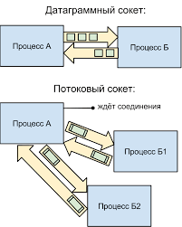
Сокеты (Socket)

Slide 56
Сокет – это один конец двустороннего канала связи между двумя программами, работающими в сети

Slide 57
Соединяя вместе два сокета, можно передавать данные между разными процессами (локальными и удаленными)

Slide 58
Реализация сокетов обеспечивает инкапсуляцию протоколов сетевого и транспортного уровней

Slide 59
Существует два основных типа сокетов – потоковые сокеты и дейтаграммные сокеты

Slide 60
Потоковый сокет (Stream) – это сокет с установленным соединением, состоящий из потока байт, который может быть двунаправленным

Slide 61
Потоковый сокет гарантирует исправление ошибок, обрабатывает доставку и сохраняет последовательность данных

Slide 62
Он подходит, как правило, для передачи больших объемов данных

Slide 63
Это обусловлено тем, что накладные расходы, связанные с установлением отдельного соединения для каждого отправляемого сообщения, могут оказаться неприемлемыми для небольших объемов данных

Slide 64
Потоковые сокеты достигают этого уровня качества за счет использования протокола TCP, который обеспечивает поступление данных на другую сторону в нужной последовательности и без ошибок

Slide 65
Дейтаграммные сокеты (datagram) – сокеты без организации соединения, которые не гарантируют доставку данных

Slide 66
Такие сокеты используются в случае, если приложению не требуется установление надежного соединения с сервером

Slide 67
Это сокращает накладные расходы

Slide 68
Сокет состоит из IP-адреса компьютера и номера порта

Slide 69
Порт определен, чтобы разрешить задачу одновременного взаимодействия с несколькими приложениями

Slide 70
По существу с его помощью расширяется понятие IP-адреса

Slide 71
Структура клиент-серверного приложения, использующего потоковые сокеты

Slide 72
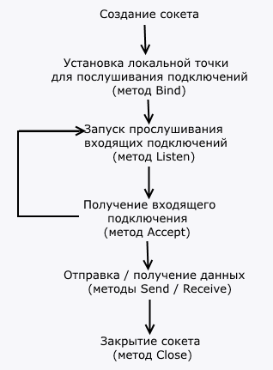
Серверная часть

Slide 73
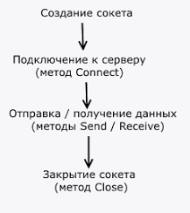
Клиентская часть

Slide 74
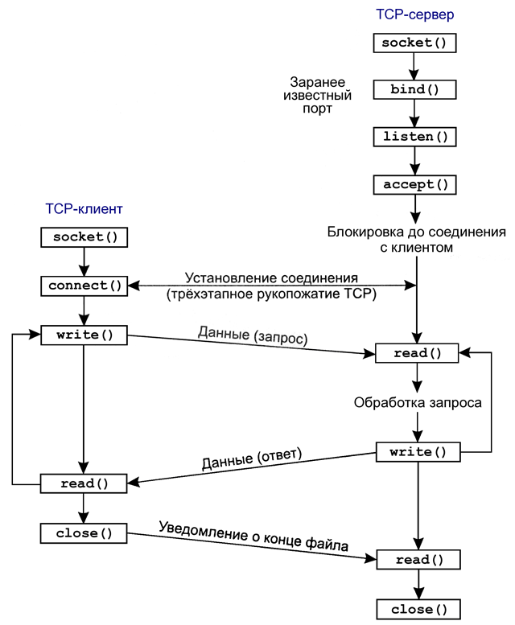
Взаимодействие клиента и сервера

